Slide 1
Dragon Security
軟體開發安全第五組 > 資安開發一條龍

Slide 2
About us

Slide 3
現今軟體開發面臨的問題

Slide 4
DevOps難以整合資安
資安工具難以整合現今開發環境
開發時忽略資安的重要性

Slide 5
Solution
創造一個自動化的開發管理系統
資安零阻力

Slide 6
What to do
及早發現
持續檢測
降低成本

Slide 7
機密資訊安全
原始碼安全
服務環境安全
+ 自動化
= 弱點管理系統

Slide 8
機密資訊安全
Secrets Vault
儲存在 vault 內的資料都會經過加密
動態產生憑證並且設定過期的期限

Slide 9
原始碼安全
CI/CD 結合自動化安全分析
Third-party package coverage
計算各個第三方套件的程式碼覆蓋率
搭配上套件安全性
提供建議給開發人員哪個套件要先更新

Slide 10
服務環境安全
Docker service compatibility
Stage下執行

Slide 11
All Together!
系統環境進行自動化分析並進行風險評估
風險套件管理
自動化風險評估樹
根據client自填服務價值來動態生成

Slide 12
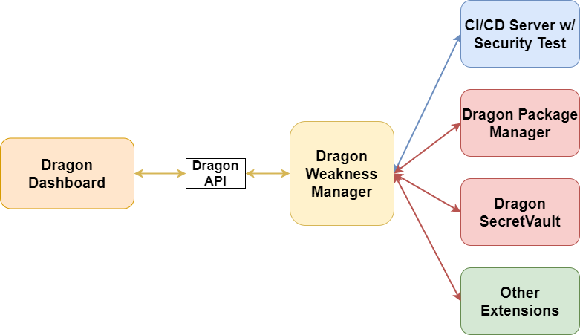
實際架構

Slide 13
Demo

Slide 14
Future Expectation

Slide 15
End

